Slide 1
Mikro mobilitātes attīstība Ādažu novadā
Charge Mobility

Slide 2
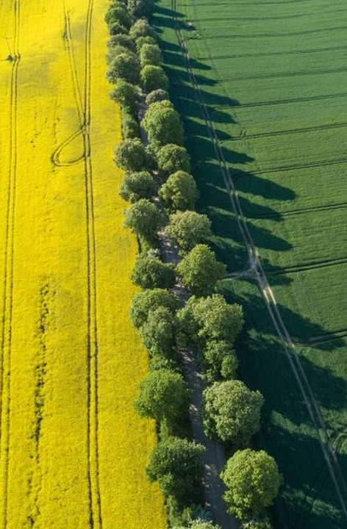
par mums
CHARGE MOBILITY
MISIJA – attīstīt ilgtspējīgu, dabai draudzīgāku un mobilu pārvietošanos visos Latvijas novados
MĒŖĶIS – uzlabot iedzīvotāju pārvietošanās iespējas un samazinātu CO2 izmešu daudzumu *
Nodrošināt un attīstīt mikro mobilitāti Latvijas pilsētās, kurās vēl nav pieejams šis pakalpojums. PRIORITĀTES:
- Drošība
- Elastīgums (pielāgoti risinājumi)
- Pieejamība
- Augsts servisa līmenis
* Valmierā nobraukti 32500 km , kopā par 4415 kg CO2 izmešu mazāk (2 sezonas)

Slide 3
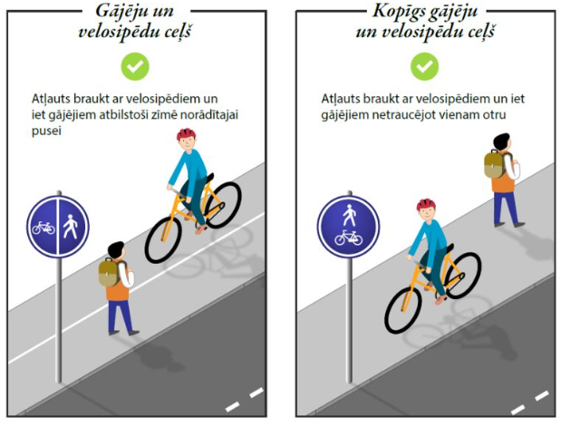
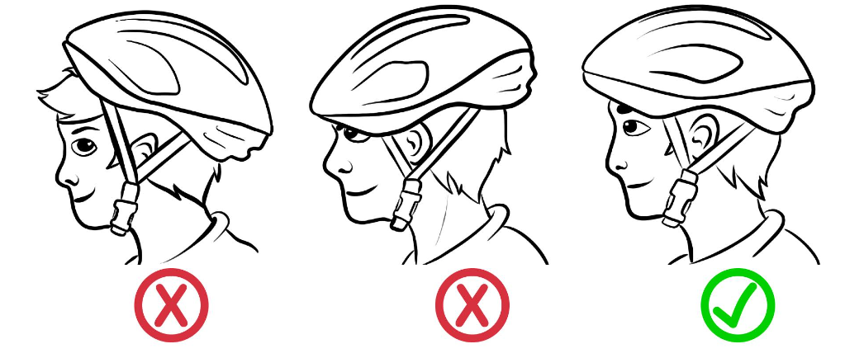
DROŠĪBA
Velosipēda vadītāja apliecība (>14 g.v)
Ceļu satiksmes noteikumi
Jālieto ķivere
Ātruma ierobežojums līdz 25 km/h (līdz 10 KM/H)
2023.02.08

Slide 4
eLASTĪGUMS – pielāgots risinājums
Kartes pielāgošana katras pilsētas vajadzībām
Skrejriteņa novietošana tikai noteiktās vietās
Ātruma ierobežošana atzīmētajos ceļa posmos
BRAUGT AIZLIEGTS ZONAS
Skrejriteņu pārvietošana pieprasītākās zonās
JAUNU maršrutu pievienošana

Slide 5
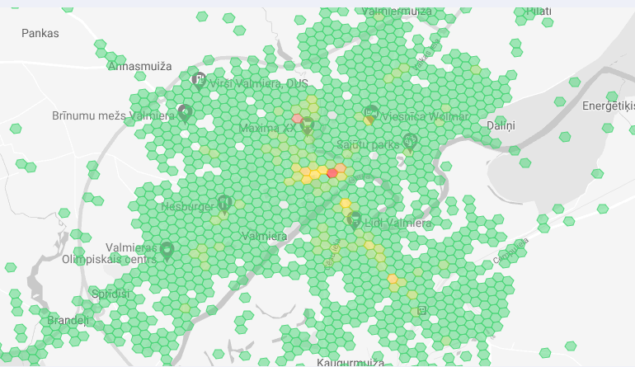
Pieejamība – atbilstoši pieprasījumam
Visbiežāk pieprasītās zonas
Paredzamās pilsētas un skrejriteņu daudzums
ĀDAŽI un CARNIKAVA
1. Sākuma Fāze (Marts) – 35 skrejriteņi
2. Attīstības Fāze – pēc pieprasījuma

Slide 6
Augsta līmeņa SERVISs
Pārvietošana un uzlāde 6-7x nedēļā
Ikdienas tehniskā pārbaude un apkope
Nosacījumu papildinājumi/izmaiņas ieviešana līdz48 h
Regulāri programmatūras uzlabojumi un atjauninājumi
Ātrs reaģēšanas laiks - līdz 24h
Pieejami mobilitātes statistikas dati par pārvietošanos novadā

Slide 7
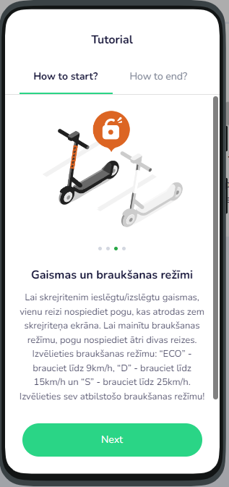
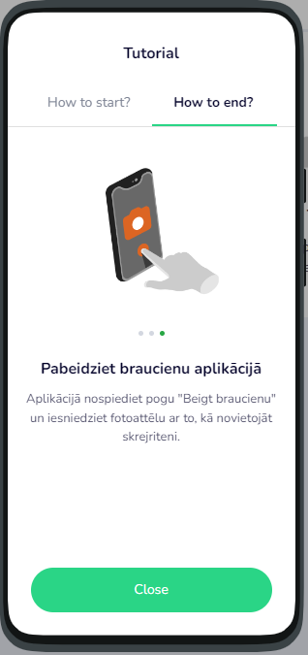
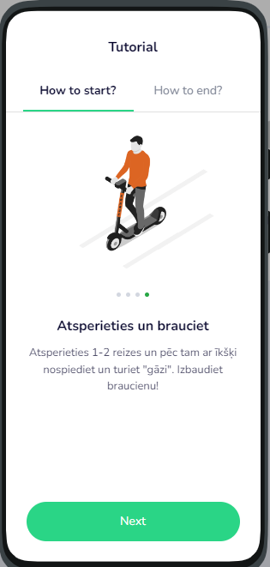
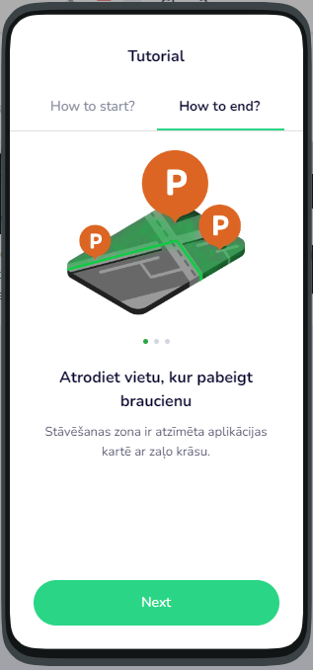
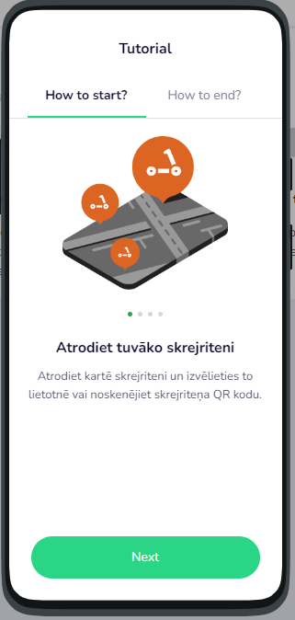
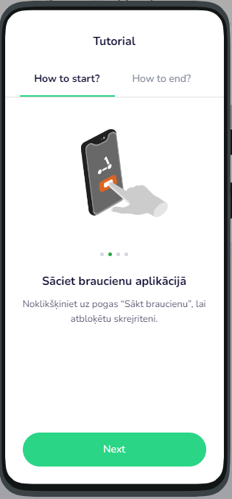
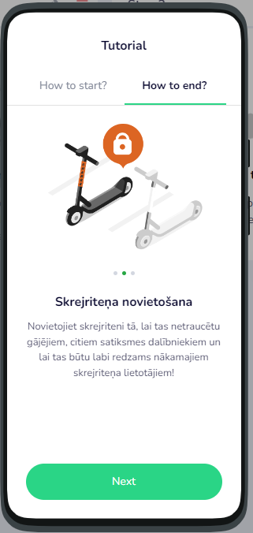
Kā CHARGE strādā?

Slide 8
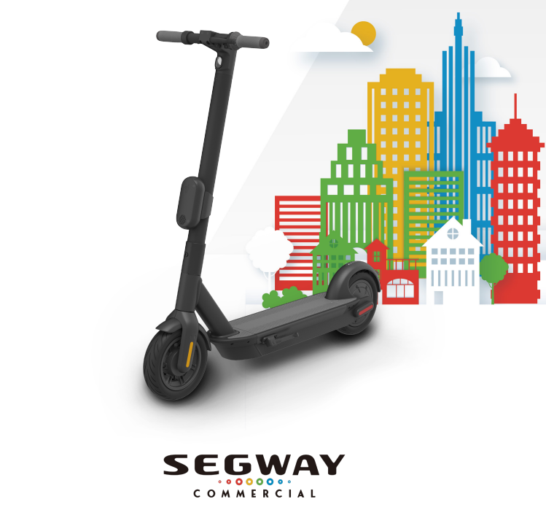
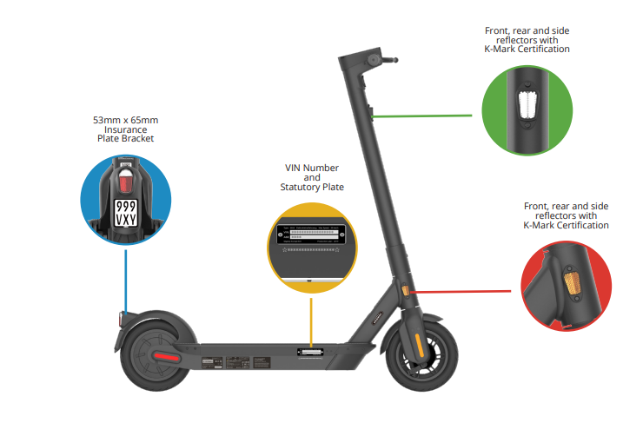
aprīkojums

Slide 9
JŪSU JAUTĀJUMI!

